Slide 1
Кинопедагогика — актуальный образовательный тренд
Кривоспицкая Т.Н., специалист по реализации проектов и программ
Регионального ресурсного центра Республики Алтай Всероссийского проекта «Навигаторы детства»

Slide 2
О проекте
ИСКУССТВО НА СЛУЖБЕ ВОСПИТАНИЯ
"КИНОУРОКИ В ШКОЛАХ РОССИИ" - ЭТО ИННОВАЦИОННАЯ СИСТЕМА ВОСПИТАНИЯ.
В РАМКАХ ПРОЕКТА СОЗДАЮТСЯ КИНОУРОКИ - ПРОФЕССИОНАЛЬНЫЕ ХУДОЖЕСТВЕННЫЕ ФИЛЬМЫ ДЛЯ ШКОЛЬНИКОВ О ДРУЖБЕ, СПРАВЕДЛИВОСТИ, БЛАГОРОДСТВЕ И ДРУГИХ НРАВСТВЕННЫХ ЧЕЛОВЕЧЕСКИХ КАЧЕСТВАХ.
99 нравственных
качеств

Slide 4
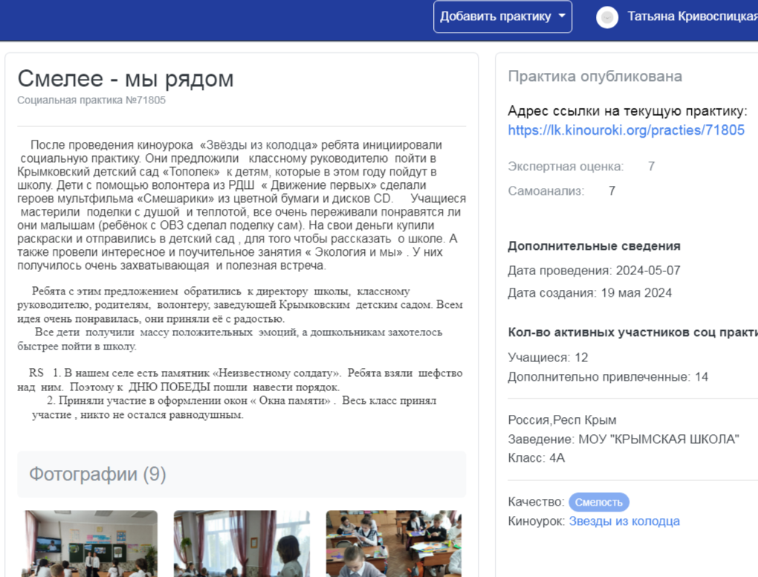
55 ДЕД в рамках календарного плана воспитательной работы , 45 ДЕД реализовано в течение учебного года, 10 ДЕД в летний период

